Slide 1
Авазлар
Сузык
Тартык
Яңгырау
Саңгырау

Slide 2
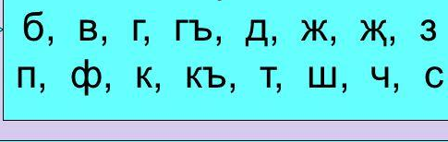
Парлы тартыклар
Яңгырау
Саңгырау

Slide 3
М а й
Т ө н

